Slide 1



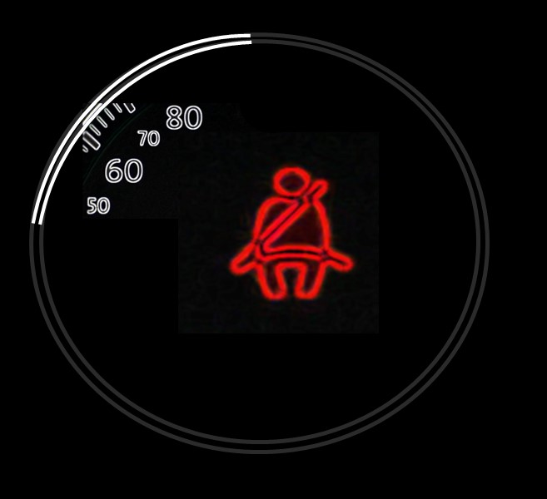
„Mennyit teszünk a saját biztonságunkért – avagy a passzív biztonsági eszközök használata”

Slide 2

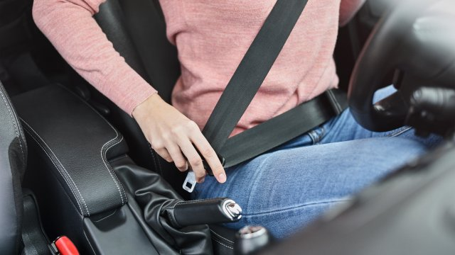
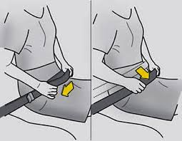
Mi is az a biztonsági öv?
Olyan passzív biztonsági eszköz, amely a gépjárműben tartózkodó személyeket az üléshez rögzíti, ezáltal egy esetleges ütközés, baleset során megakadályozza a járműből történő kizuhanást, csökkenti a halálos és súlyos sérülés kockázatát, ezáltal a nemzetgazdasági veszteségértéket.
Alapvetően az utcai forgalomban két típusa van:
a két ponton rögzített biztonsági öv (hátsó üléssoron középen)
a három ponton rögzített biztonsági öv

Slide 3
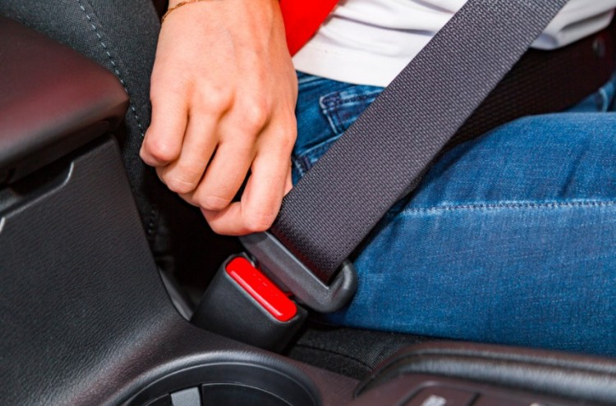
A biztonsági öv használatának jogi szabályozása
KRESZ 48. §.
A bekapcsolt biztonsági övet lakott területen kívül és belül, a gépjárművet vezetve, illetve utasként elől vagy hátul tartózkodva egyaránt használni kell.
Kivételek:
A tolatást végző gépkocsi vezetőjének
A taxi gépjármű vezetőjének, ha utast szállít
Lakott területen belül menetrend szerint személyszállítást végző autóbuszban
Lakott területen kívül menetrend szerint személyszállítást végző autóbuszban, ha álló utasokat is szállíthat
Aki külön jogszabályban meghatározott orvos által kiállított igazolással rendelkezik

Slide 4
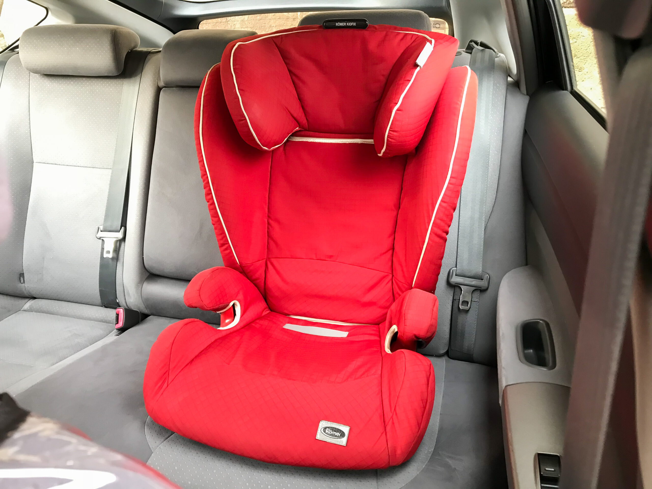
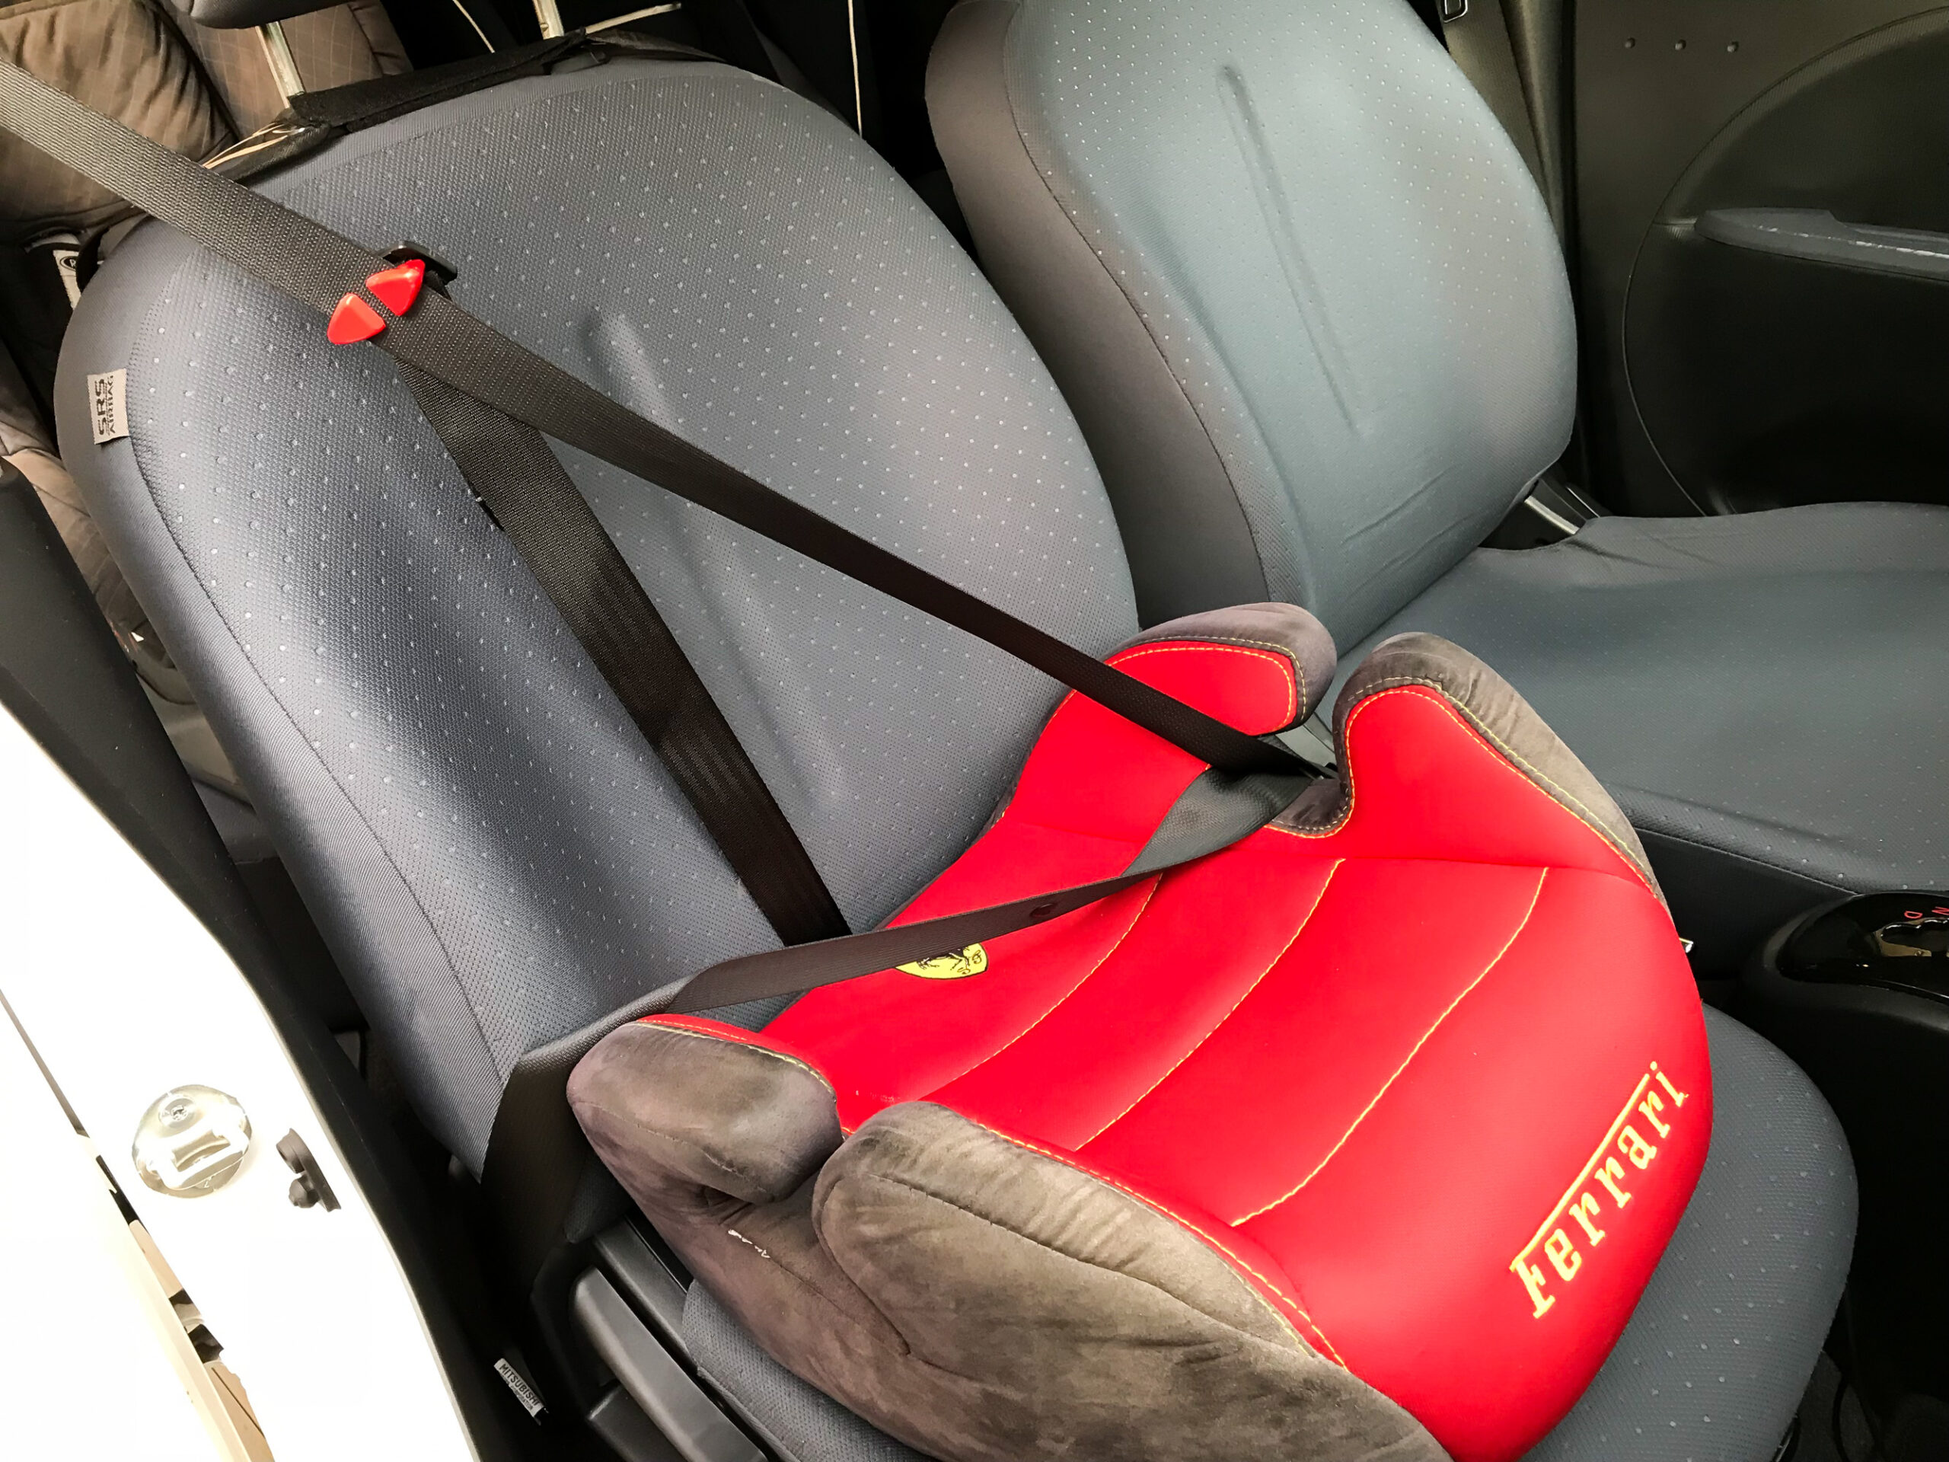
Mi is az gyermekbiztonsági rendszer?
A KRESZ szerint kétféle gyermekbiztonsági rendszer létezik, az integrált és a nem integrált.
Integrált gyermekbiztonsági rendszer: hevederek vagy hajlékony elemek kombinációja, biztonsági csattal, beállító eszközökkel, tartozékokkal és egyes esetekben kiegészítő székkel és/vagy ütközésvédelemmel együtt, amit a saját beépített hevederrel vagy hevederekkel rögzítenek. Ez a gyermekülés.
Nem integrált gyermekbiztonsági rendszer: részleges biztonsági rendszer, amely a felnőttek számára szolgáló biztonsági övvel együtt használva - amely körbeveszi a gyermek testét, vagy biztonságosan rögzíti azt a szerkezetet, amelyben a gyermeket elhelyezik - teljes gyermekbiztonsági rendszert képez. Ez az ülésmagasító.

Slide 5
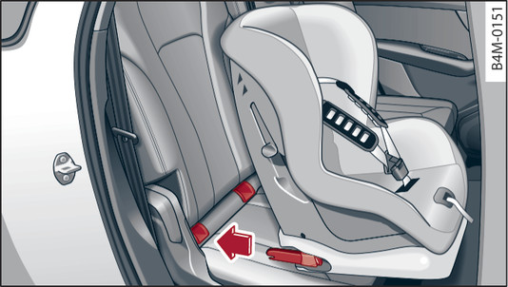
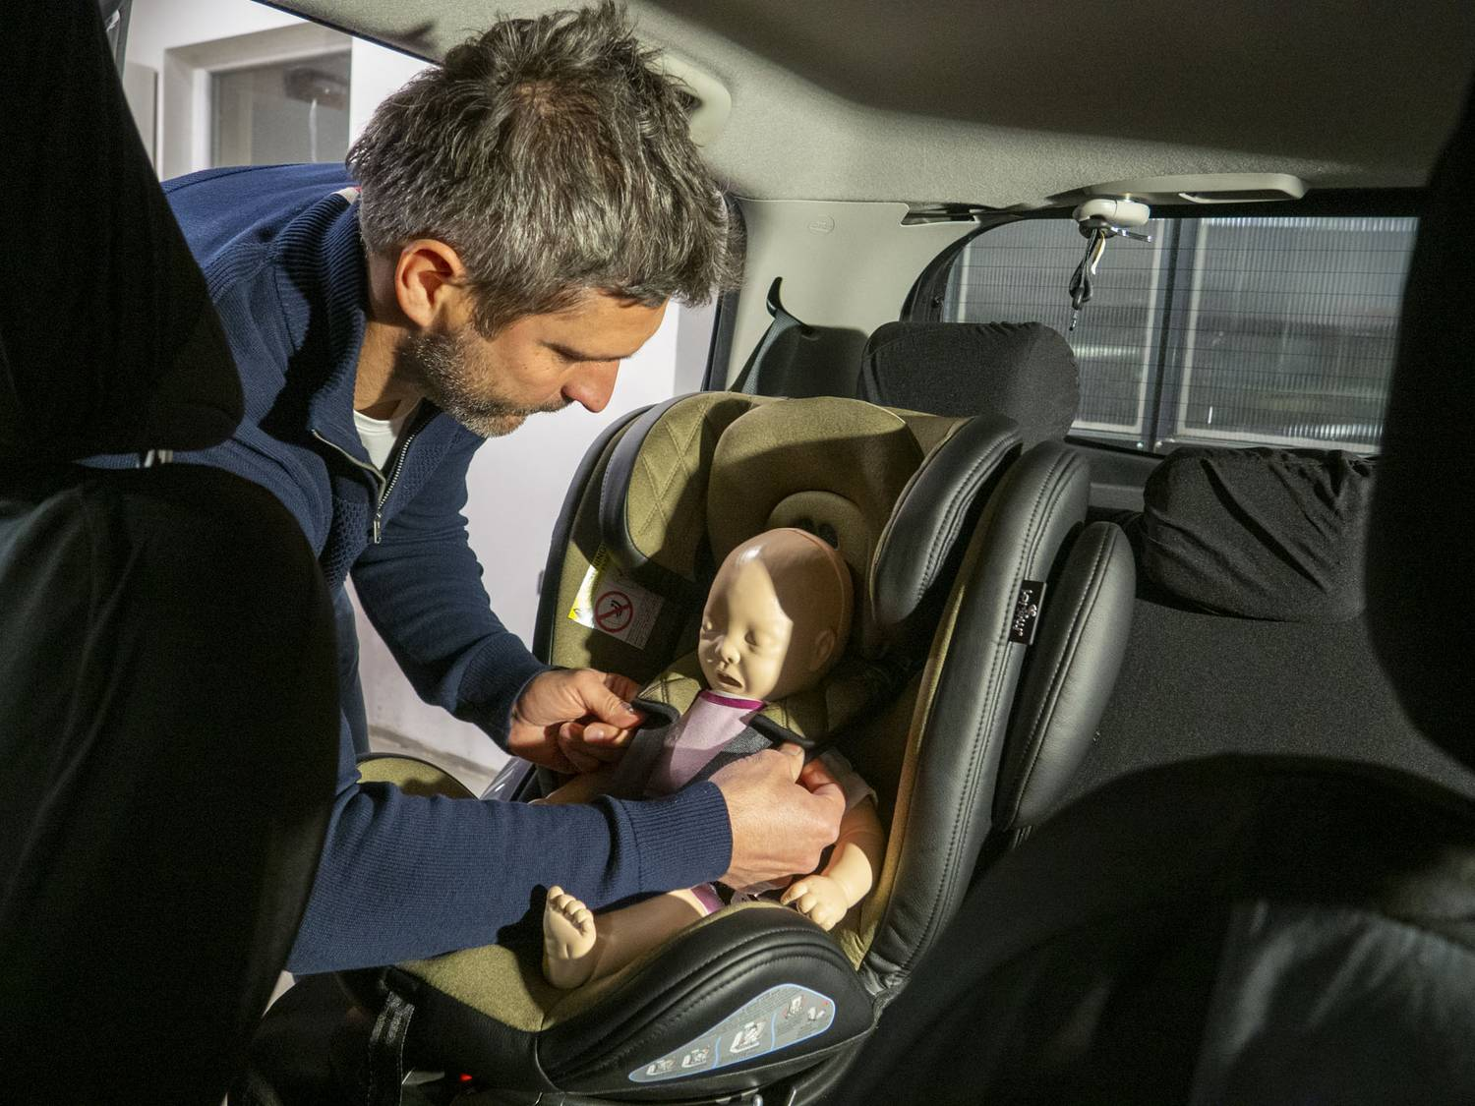
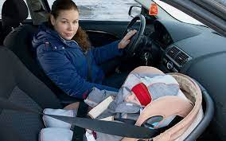
A gyermekbiztonsági rendszer használatának jogi szabályozása
KRESZ 48. §.
Gépkocsiban 150 cm-nél alacsonyabb gyermek csak a testméretéhez és testsúlyához igazodó kialakítású gyermekbiztonsági rendszerben szállítható.
A gyermekbiztonsági rendszert a jármű e célra gyárilag kialakított rögzítési pontjaihoz (isofix), vagy az üléshez tartozó biztonsági övhöz kell rögzíteni.
A jármű szokásos haladási irányával ellentétes irányban a jármű első üléséhez a gyermekbiztonsági rendszer (ún. hordozó) csak akkor szerelhető be, ha az üléshez légzsákot nem szereltek fel vagy a légzsák kikapcsolható és ki is van kapcsolva.

Slide 6
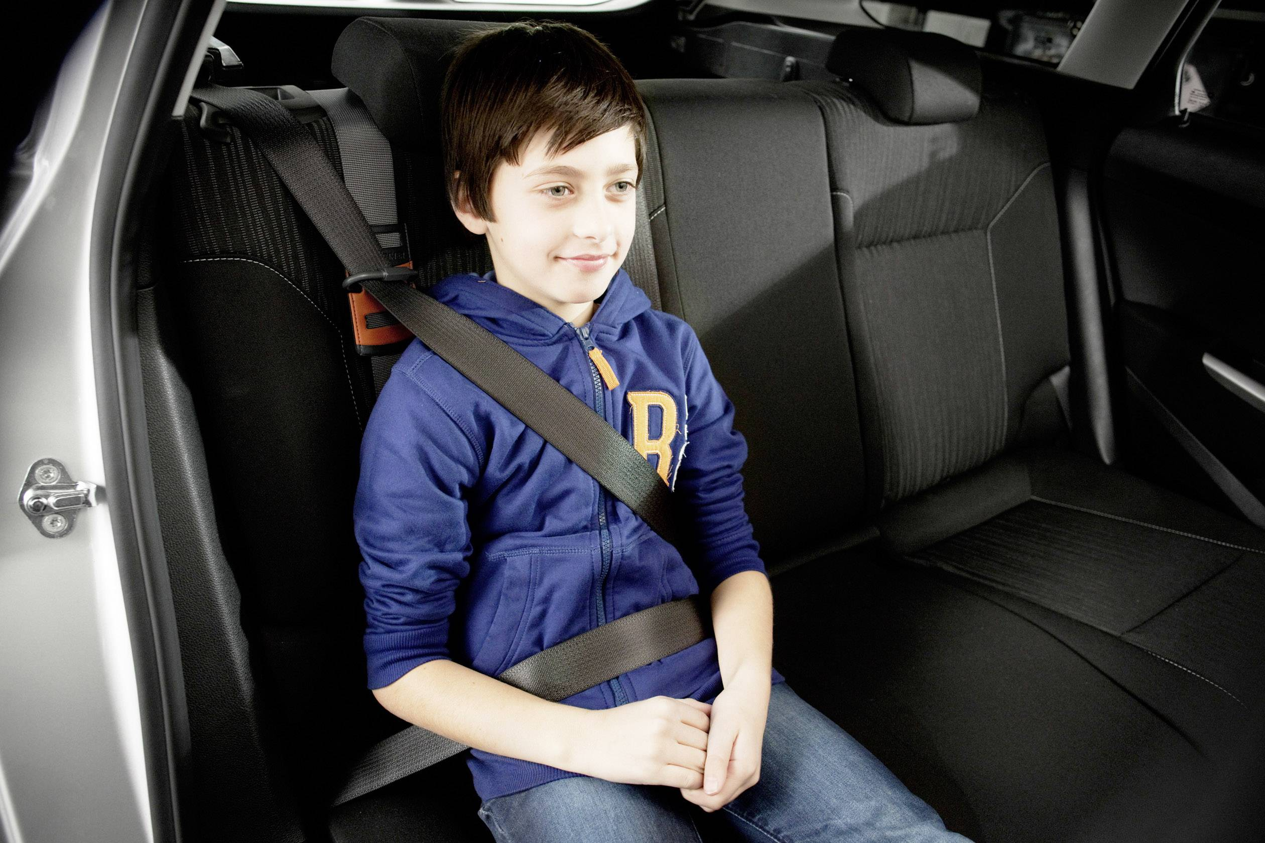
A gyermekbiztonsági rendszer használatának jogi szabályozása
KRESZ 48. §.
Kivételek:
Ha a gyermekbiztonsági rendszer beszerelésére a gépkocsi a gyári kialakítása alapján nem alkalmas (Ez esetben a gépkocsiban 3 évnél fiatalabb gyermek nem szállítható, illetve 150 cm-nél alacsonyabb gyermek az első ülésen nem szállítható)
Ha a gyermek a hátsó ülésen utazik, a 3. életévét betöltötte, legalább 135 cm magas és az üléshez beszerelt biztonsági övvel biztonságosan rögzíthető (nem a nyakánál megy az öv)
Ha taxiban, taxi üzemmódban a hátsó ülésen utazik
Menetrend szerinti személyszállítást végző autóbuszban utazva
Nem menetrend szerinti személyszállítást végző autóbuszban, ha az álló utasokat is szállíthat,
Ha a 3. életévét még nem töltötte be és állva utazik az autóbuszban,
Ha külön jogszabályban meghatározott orvos által kiállított igazolással rendelkezik

Slide 7
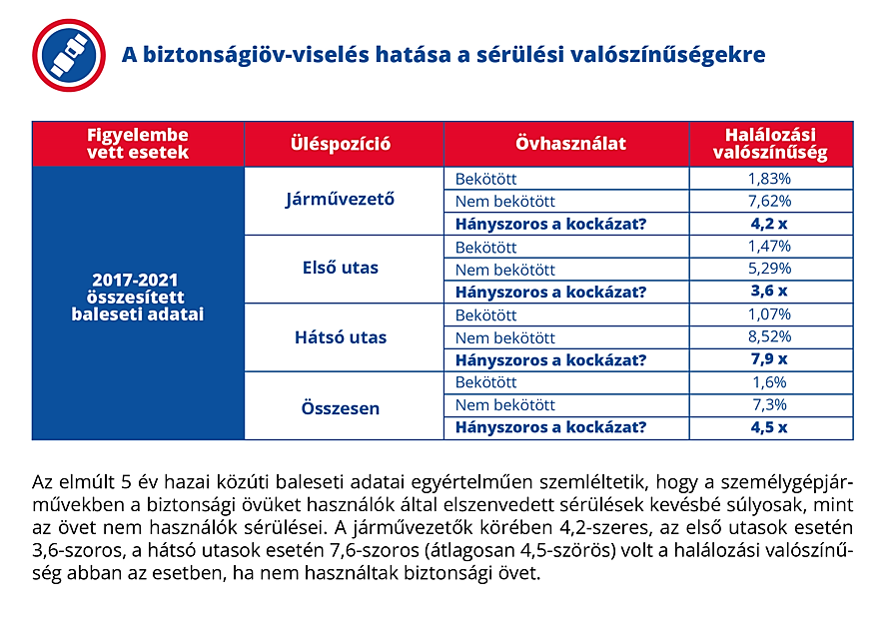
Az elmúlt 5 év hazai közúti baleseti adatai egyértelműen szemléltetik, hogy a személygépjárművekben a biztonsági övüket használók által elszenvedett sérülések kevésbé súlyosak , mint az övet nem használók sérülései. A járművezetők körében 4,2-szeres, az első utasok esetén 3,6-szoros, a hátsó utasok esetén 7,9-szeres (átlagosan 4,5-szörös) volt a halálozási valószínűség abban az esetben, ha nem használtak biztonsági övet.

Slide 8
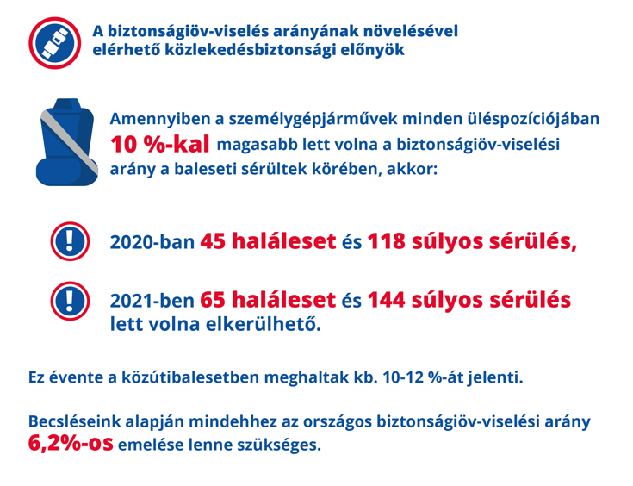

Slide 9
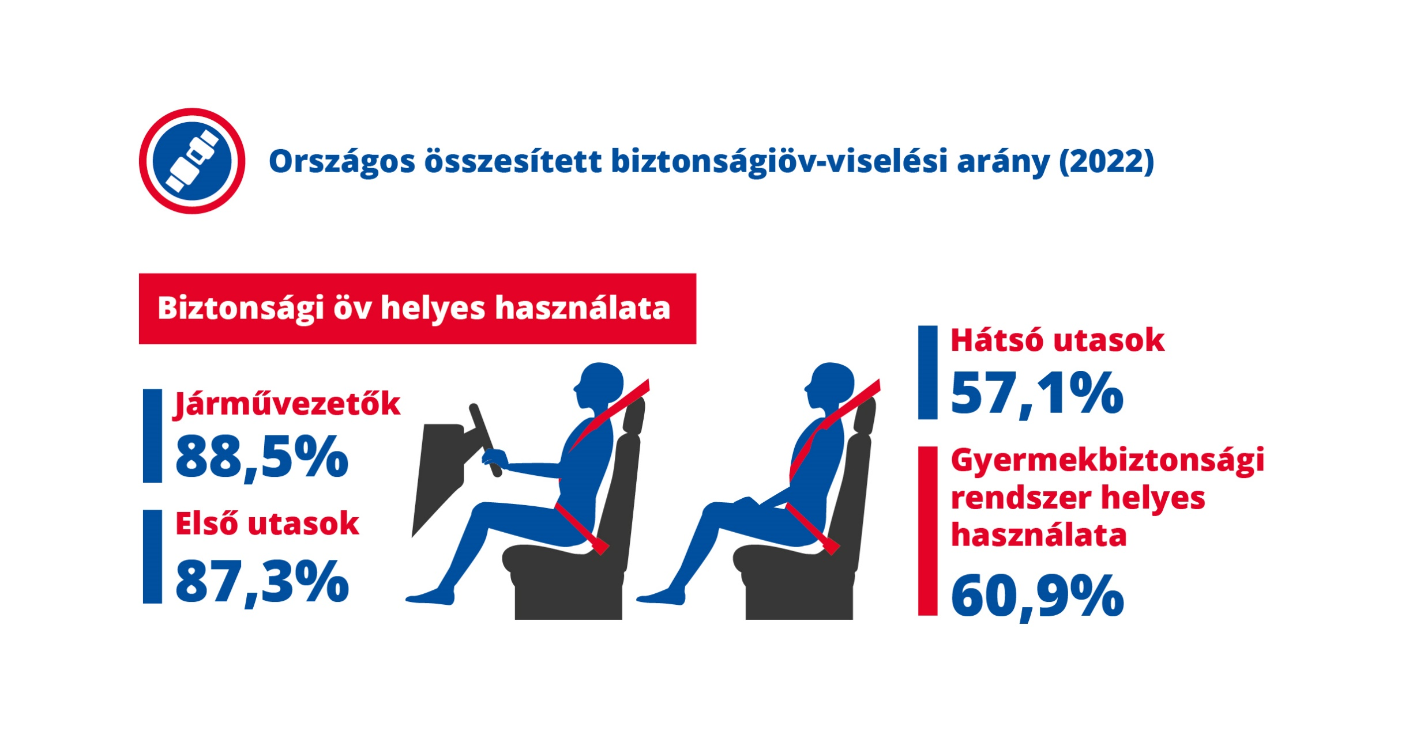
A helyes biztonságiöv-viselés aránya a kistehergépjárművek vezetői körében mindössze 63,9%,
amely a személygépkocsivezetőkre vonatkozó átlagértéktől csaknem 25%-al elmarad

Slide 10
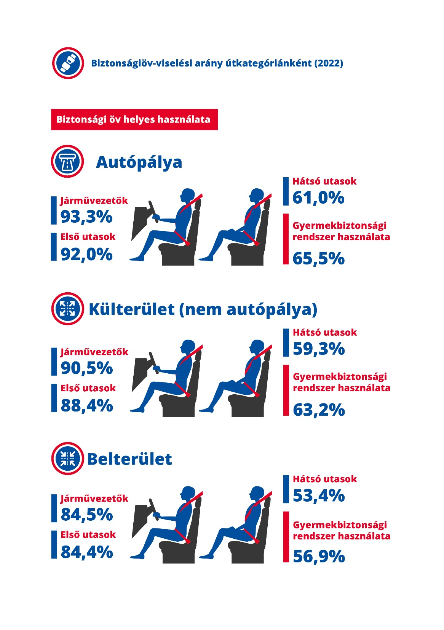

Slide 11
Nemzetközi összehasonlítás

Slide 12
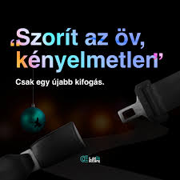
Kifogások és cáfolatok
„Szorít az öv, kényelmetlen” – Cáfolat: a járművekben a hetvenes évektől kezdték alkalmazni, a nyolcvanas évektől általánossá vált automata biztonsági öveket, amelyek nem simulnak olyan erővel a használójára, hogy az valóban szorító érzést váltson ki. Csak akkor feszesek, ha rántás éri őket. A kissé kellemetlen érzés, korántsem mérhető össze a balesetkor szerezhető akár legkisebb mértékű sérüléssel járó fájdalommal sem.
„Ütközéskor jobb, ha nincs becsatolva a biztonsági öv, mert inkább kirepülök a gépkocsiból, mint hogy az összetört járműbe beszoruljak” – Cáfolat: a gépkocsiból ütközéskor kiesni olyan terhelést jelent, mintha valaki több emeletnyi zuhanás után az úttestre esne. A test a gépkocsiból kizuhanás előtt áttöri a jármű szélvédőjét, ez olyan fej, illetve végtag sérülést eredményez, amely önmagában is halálos eredményű lehet.

Slide 13

Kifogások és cáfolatok
„Erős vagyok, ütközéskor a karjaimmal képes vagyok megtartani, megtámasztani magam” – Cáfolat: akár 30 km/óra ütközési sebesség mellett is olyan terhelés éri az emberi szervezetet, amely során a saját testtömege 20-30 szorosát kellene egy pillanat alatt megtartania. Ez olyan, mintha valaki a saját gépkocsiját akarná felemelni a karjaival.
„Nekem ne szabja meg senki, hogy becsatolom-e magam, az én életem, az én egészségem” – Cáfolat: mindenki felelős a saját életéért és testi épségéért, a közlekedés során szándékosan, felesleges veszélynek ne tegye ki magát senki.
„Csak ide megyek a boltba, óvodába, iskolába” – Cáfolat: rövid távon belül is történhet baleset, akár az elindulás utáni pillanatban is. Ilyen tekintetben nem lehet tehát figyelembe venni a megtenni kívánt távolságot.

Slide 14
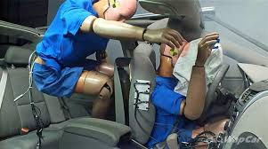
Kifogások és cáfolatok
„Elfelejtettem, amúgy mindig használom” – A biztonsági öv rendszeres használata az elindulást megelőzően annyira megszokottá, ezzel szinte automatikussá válik, olyan elengedhetetlen része lesz az elindulás előtti rutinnak, mint az, hogy sebességbe kapcsolunk, irányjelzőt használunk, vagy kiengedjük a rögzítőféket. Aki használja az övet, az nem felejti el, mivel részét képezi az elindulásnak.
„Van a gépkocsimban légzsák, az úgyis megvéd” – Cáfolat: a légzsák csak a becsatolt biztonsági övvel együtt fejti ki azt a védelmi hatását, amiért kifejlesztették és beépítették a gépkocsiba. A balesetkor kinyíló légzsák, a biztonsági öv nélkül előre lendülő testet nem abban a helyzetben éri, mintha a gépkocsiban ülő be lett volna csatolva, így az szintén sérülést okozhat, és önmagában nem alkalmas a test megtartására.

Slide 15
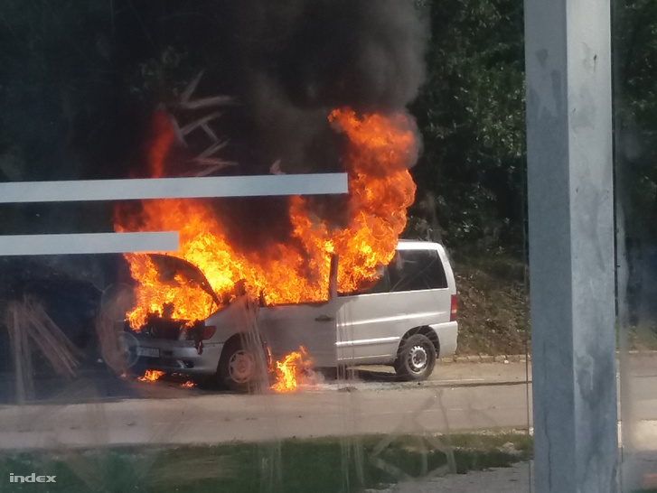
Kifogások és cáfolatok
„Ütközés után kigyullad a gépkocsi, és a becsatolt biztonsági öv miatt bent ragadok az égő autóban” – Cáfolat: ütközést követően csak akkor leszünk képesek elhagyni a gépkocsit, ha a bekövetkezett baleset során nem keletkezett olyan mértékű sérülésünk, ami ezt lehetetlenné tenné. Ez a legnagyobb eséllyel úgy garantálható, ha a biztonsági öv be volt csatolva. A gépkocsik kialakításából adódóan a biztonsági öv csatjai a járművek legvédettebb pontján vannak elhelyezve, így azt mi, a járműben utazók, vagy a segítségünkre sietők egyetlen mozdulattal ki tudják csatolni.
Észérvekkel alátámasztható indok nincs a biztonsági öv használatának mellőzésére. Felelősek vagyunk magunkkal, a családunkkal, de a közlekedés többi résztvevőjével szemben is. Ehhez szorosan hozzátartozik a biztonsági öv használata, adjunk meg magunknak minden esélyt az előre nem látható veszélyhelyzetek, balesetek túlélésére, sérülésmentes „megúszására”.

Slide 16

CSAK 1 ÉLETED VAN……IDŐBEN KAPCSOLJ!

